Slide 1
A capa, a túnica e a segunda milha mat.5:38-42
O sermão do monte

Slide 2
Ajustar a atitude de nosso coração
Antes de partirmos

Slide 3
“Se você não confia na Bíblia o bastante para deixar que ela desafie e corrija sua forma de pensar, como você jamais poderia ter uma relacionamento pessoal com deus?”
Timothy Keller

Slide 4
Introdução: estabelecendo pilares

Slide 5
1)Regras X princípios
Introdução:

Slide 6
Regras:
Introdução: Regras x princípios
Atuam no exterior.
São incapazes de gerar transformação interior.
Religiosidade e Legalismo são parte do seu fruto.
Geram constante preocupação com os seus “Pormenores”.

Slide 7
Princípios:
Introdução: Regras x princípios
Não são respostas prontas.
Exigem reflexão e aplicação em cada situação específica.
Promovem transformação interior.
Ex. O homicídio e o adultério.

Slide 8
2) uma medida para testarmos a nossa fé
Introdução:

Slide 9
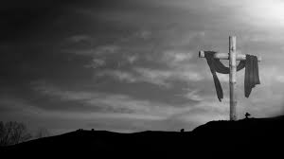
Já morrí para o meu eu?

Slide 10
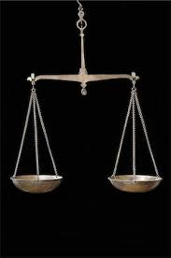
Medindo nossas ações
Só podemos responder a esta pergunta

Slide 11
1- Oferecendo a outra face.
Parte 1
Mas eu lhes digo: Não resistam ao perverso. Se alguém o ferir na face direita, ofereça-lhe também a outra. Mat.5:39

Slide 12
Princípio:
"Precisamos nos desfazer do espírito de retaliação, do desejo de nos defendermos e tirarmos vingança a respeito de qualquer ofensa ou dano que nos tiverem feito."
Martyn Lloyd-Jones

Slide 13
2- a capa e a túnica
Parte 2
Mas se alguém quiser processá-lo e tirar-lhe a túnica, deixe que leve também a capa. Mat.5:40

Slide 14
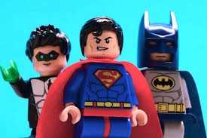
Capa e túnica?
Compreendendo o contexto:

Slide 15
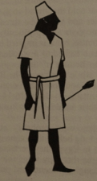
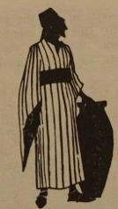
Compreendendo o contexto:
Túnica:
Roupa interior- Usada para o serviço, em especial o trabalho braçal. Usar em situação pública seria considerado desonroso e inapropriado, comparado a nudez (Isaias 20). Poderia ser demandada em processo judicial como indenização ou ressarcimento.
Capa:
Roupa exterior-Usada como cobertura da roupa interior (túnica). Usada para transitar em público e para proteção do frio. Valor moral intrínseco. Não poderia ser demandada judicialmente nem servir como penhor permanente. (Ex.22:26-27)

Slide 16
O foco da questão:
Compreendendo o princípio:
Nossa tendência de sempre demandarmos nossos direitos legais.

Slide 17
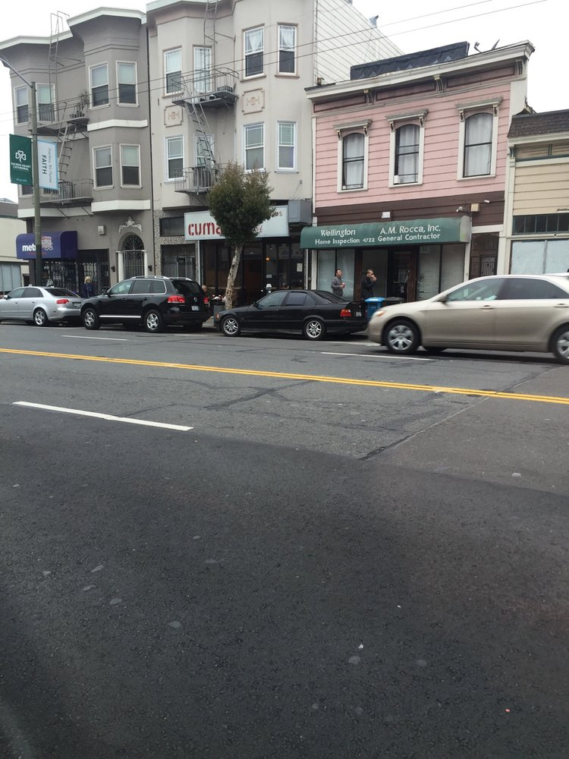
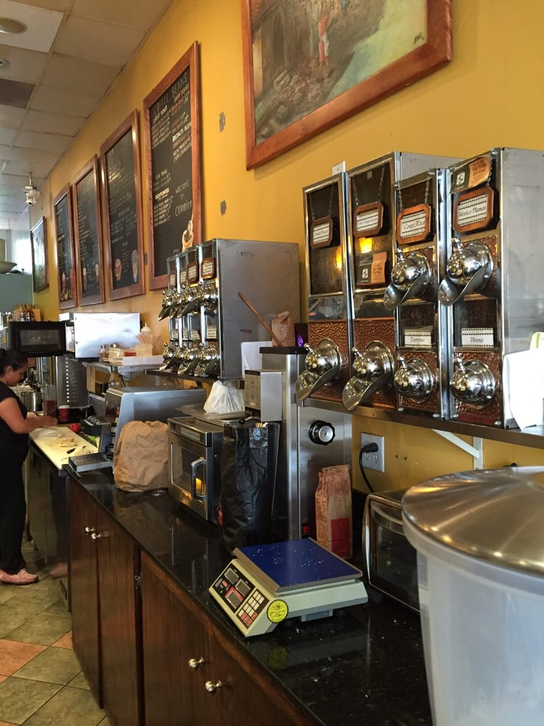
Vivemos em uma sociedade obcecada por seus direitos.
Contexto atual

Slide 18
O que o texto não nos ensina:
Observação importante
O texto não nos ensina que não devemos corrigir ou reparar danos provocados pelo pecado de um irmão contra outro. Mat. 18:15-17
O texto não nos ensina que não devemos protestar contra a injustiça e o rompimento da lei. Atos 16:37

Slide 19
Estabelecendo o princípio: primeira base
Quando a lei não é honrada, quando ela é quebrada de modo flagrante, não por causa de um interesse pessoal, e nem a fim de nos protegermos a nós mesmos, cumpre-nos agir como quem crê em deus, como quem acredita que toda a lei, em última análise, procede de deus.
Martyn Lloyd-Jones

Slide 20
O foco da questão:
Compreendendo o princípio:
Nossa tendência de sempre demandarmos nossos direitos legais.
I Cor. 6:7-8

Slide 21
Onde está o diálogo?
Contexto atual
Lc.12:57-59

Slide 22
Sou livre da obsessão de lutar pelos meus direitos e interesses pessoais a fim de manifestar ao mundo a graça e a misericórdia de deus.

Slide 23
